Slide 1
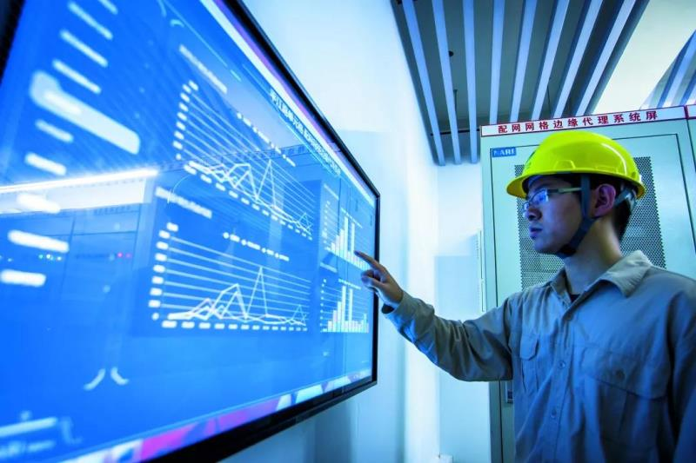
数字化智慧运维管理平台

Slide 2
01
需求分析
02
三位一体数字化运维服务
目录
CONTENTS
03
方案介绍
04
应用成效

Slide 3
第一部分
需求分析

Slide 4
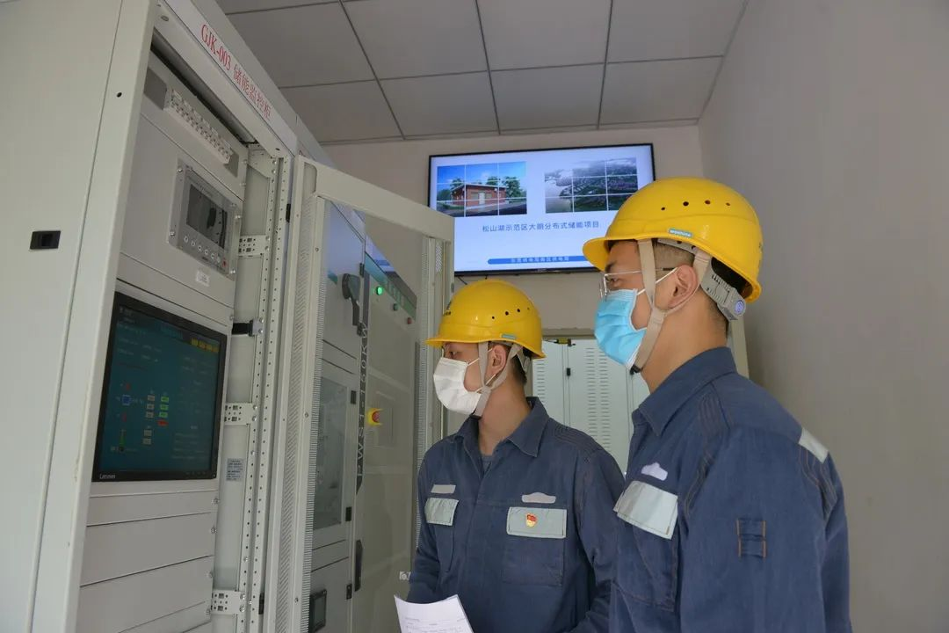
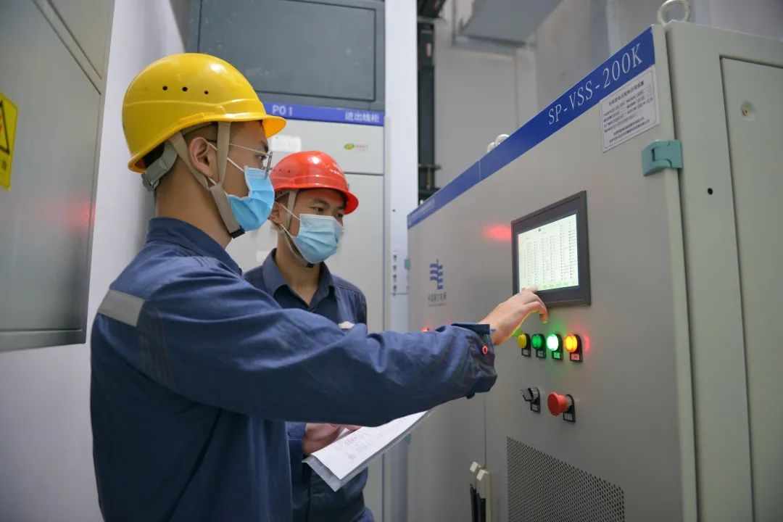
需求分析
行业痛点
高热高湿、通风不畅、灰尘聚集、环境过热影响设备运行安全；
设备运行状态情况不能及时查看；
配电站浸水导致设备损坏；
配电站无有效安防措施，设备被盗；
有毒气体无法监测和排出，影响人员安全；
主要设备缺乏检测手段，无智能监控设备，采用人工巡检，效率低下；
配电站房数量庞大，分布面广，日常定期维护难；
数据缺乏应用、应用缺乏融合、管理缺乏协同、决策缺乏依据，信息孤岛问题严重。
解决思路
本次计划综合运用“现代传感技术、边缘计算技术、物联网技术、AI智能技术”等技术，构建基于设备物联感知的数字化矿山智能终端监控系统，自动获取矿山内各个子系统运行状态，以数字孪生为核心、数据整合为基础，基于统一的数字空间，形成集可视化高度融合的终端监控平台、高可靠安全监测及设备保障平台、高效率信息化管理平台为一体的『流程贯通、业务融合、场景监控的数字化矿山监控系统

Slide 5
第二部分
三位一体
数字化运维服务

Slide 6
数字化运维服务
① 建设智慧电力运维服务平台，集“监控、告警、管理、分析、运维”为一体，支撑数字化运维服务。
② 建立IEC104电力标准的通信接入标准，制定符合电力标准的接入流程。
③ 建立集中化的实时在线监测体系。
线上平台服务
① 开关站（智能巡检控制系统）
② 开关站（抗洪防灾监测）
③ 配电室（环境监测）
④ 电缆井在线监测
⑤ 电缆隧道在线监测
⑥ 三相不平衡治理
⑦ 低电压治理
运维服务场景
线下技术服务
① 开关站/配电室告警异常运维服务（烟感、水位、温湿度、测温等消缺、抢修）
② 开关站/配电室通讯异常运维服务（消缺）
③ 电缆井盖异常运维服务（消缺、抢修）
④ 电缆隧道异常运维服务（消缺、抢修）

Slide 7
第三部分
方案介绍

Slide 8
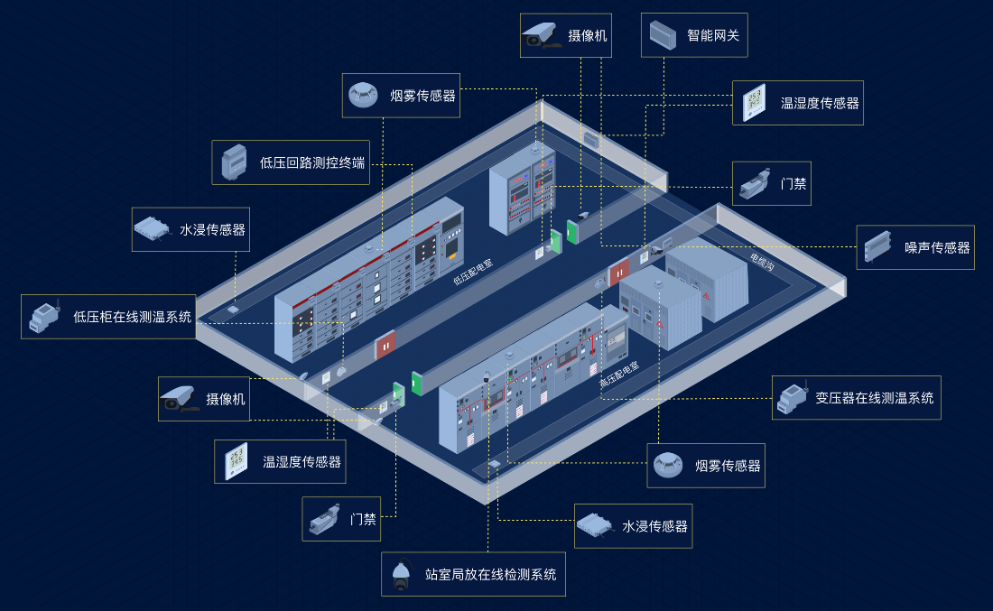
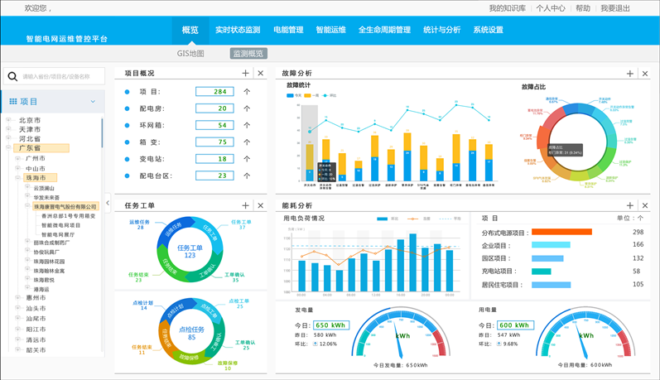
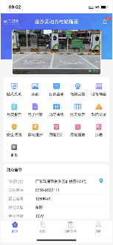
痛点及解决思路
一、线上平台服务
智慧电力运维平台运用物联网感知技术，对“变、配、用”电系统相关的高压开关、变压器、低压开关的电气参数、开关柜局放、直流电源、无功补偿、关键设备温度、环境参数、视频监控、安防设备等数据进行采集与存储，依托平台大数据分析实现配用电系统实时监测、运行分析、能源管理、电能质量、智能告警等功能，结合设备信息、设备资料等设备资产二维码，进行智能巡检、智能检修等智能化运维管理，保障洁净安全电力供应，实现配用电系统的数字化管理和智能化运维。
现场各类设备通过智能网关将数据上送到本地监控平台/云平台，用户可通过本地网络进行就地监控运维管理（同一网络内即可访问），或者通过云平台实现移动应用（无需工作站和客户端，有网络即可访问）。
智慧电力运维平台

Slide 9
一、线上平台服务
IoT - Internet of Things
万物皆联网，智能化的最终目标是所有的设备都能联网测控
Advanced Sensors
利用现代化先进的传感器技术将传统需要人工巡检提取的数据进行全面采集
物联网
技术
现代传感
技术
关键
技术
AI – Artificial Intelligent
使用人工智能技术分析和提取目标特征数据，辅助验证传感器检测，并生成定量化报告
AI智能
技术
边缘计算技术
Edge Computing
将耗费资源的任务以App的形式部署到站房边端，从而实现更为复杂监测任务

Slide 10
痛点及解决思路
一、线上平台服务
基于微服务架构的设计理念，采用数据中台的框架体系，应用可独立部署上线，可结合应用需求任意选择搭配。
关键设备的实时监测
24小时实时在线监测、预警，实现设备异常的主动告警，避免事故的发生。
全生命周期的设备身份管理体系
1
实现设备信息、实时数据、故障信息、运维管理、故障报修的快速处理应用。
多维度的数据分析与挖掘
2
系统
应用
6
精准深入的数据分析，提升设备健康度和使用年限，减少停电时间和设备投入。
多业务流程的智能运维管控
3
5
巡检、检修、缺陷、报修等多种运维流程，辅助工单管理和人员管理，实现精益化运维。
全方位机器巡检无人值守
4
通过智能机器人实现变电站室内设备全方位、全自主智能巡检和监控，大大提高了检测的范围、效率和智能化水平，实现无人值守。
电能质量的实时分析与评估
异常问题的精准分析，有效辅助运维人员进行设备定向改造，提升工作效率。

Slide 11
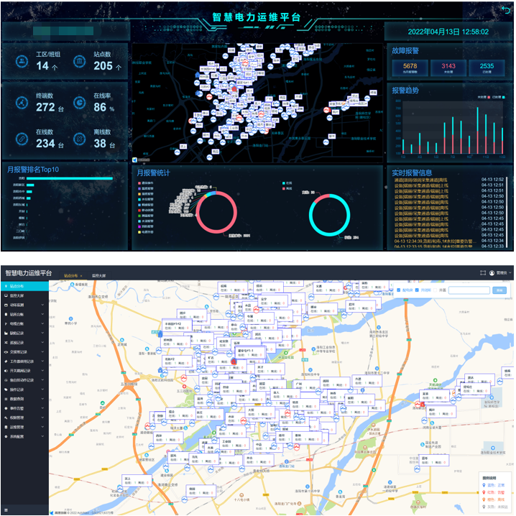
痛点及解决思路
一、线上平台服务
大数据看板
基于大数据的站点信息数据监测，包括在线率、报警排名、报警统计、实时报警、报警趋势等。
地图定位站点
利用GIS地图，精确定位站房地理位置，显示站房运行的重要数据（状态、详情、告警等）。
数据可视化
提供多源数据整合、报表统计、数据可视化等功能，帮助用户挖掘数据的潜在价值，为管理者制定决策提供数据支撑。

Slide 12
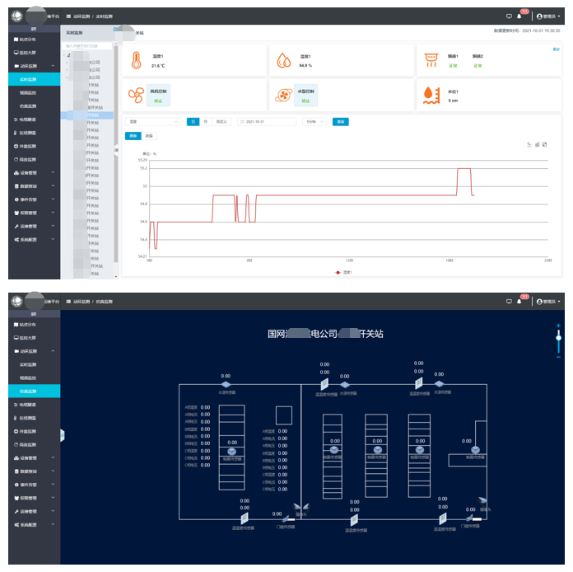
痛点及解决思路
一、线上平台服务
展示多元化
通过列表和地图两种方式，可以全面直观地了解被监测设备的运行情况。
设备支持多样性
支持各类环境监测设备数据接入。
图形仿真技术
通过图形仿真可视化，将站房内的整体结构、设备分布情况进行立体化呈现。

Slide 13
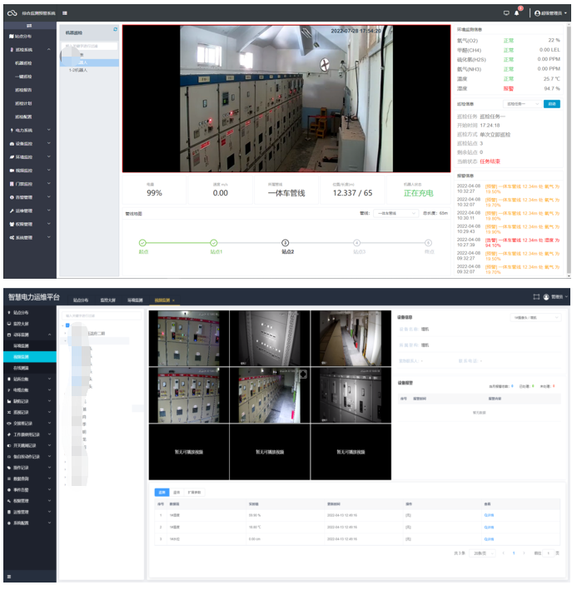
一、线上平台服务
智能巡检
智能巡检机器人通过搭载视频设备和传感器，沿轨道对电力设备进行巡检，能够实现变电站室内设备全方位、全自主智能巡检和监控，支持一键、定时巡检，大大提高了检测的范围、效率和智能化水平。
视频监控
各种报警可联动摄像机推送图片，可通过视频监控远程实时查看配电房内一切可视信息，并进行录像存储，与此同时，各种报警可联动摄像机推送图片，并且可通过回放查看报警时间段的视频监控。

Slide 14
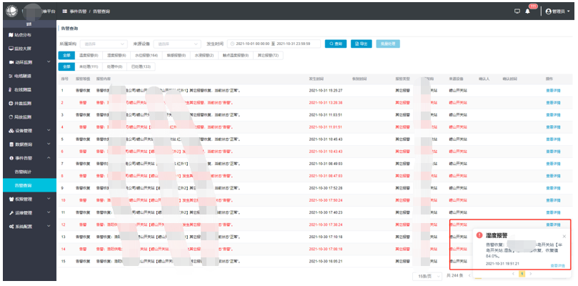
痛点及解决思路
一、线上平台服务
遥信变位告警
水浸、烟感、红外等遥信变位告警。
温度、湿度阈值超限告警
越上/下限预警、越上/下限告警。
短信提醒
预警、告警信息发送短信提醒。

Slide 15
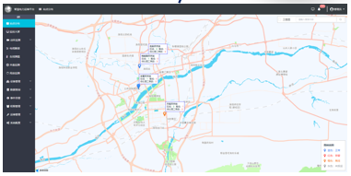
痛点及解决思路
二、运维服务场景
1
开关站监测（动环、电气、防汛、测温、局放）
配电房监测（动环、电气、防汛、测温、局放、电量）
多业务融合应用
2
电缆隧道监测
智慧电力运维平台
3
电缆井盖监测
电缆防外破监测
4
三相不平衡治理监测
低电压治理监测

Slide 16
三、线下平台服务
在线监测
在线监测系统的日常运维；
站端设备联网故障的维修；
站端设备的硬件故障的维修，配件的更换；
主站通信设备网络的运维；
主站服务器的运维，故障的排除；
在线监测系统台账的整理更新；
新建开关站或新装设备安装的前的现场指导，各个设备安装位置的指导，设备走线及施工工艺的指导；
其它厂家新装设备，接入系统的技术沟通，配合测试，最终验收等工作；
系统平台的其它数据的录入更新删除修改；
监控系统部分的日常运维设备对时，导出查找历史视频；
结合视频平台移动侦测功能，监测站内施工人员是否带帽穿工装；
结合视频平台移动侦测功能，统计施工及巡检人员进场离场时间；
结合安全防护监测功能，进行水灾、火灾的监测告警和视频联动，辅助开展隐患排查工作。

Slide 17
三、线下平台服务
电缆隧道
新建电缆厂家设备的数据接入、数据录入、功能配置；
已有电缆隧道厂家设备后台的整合，包括数据库的数据对接、数据实时接入、数据维护等；
电缆隧道监控系统故障的研判和排除，包括网络问题、数据问题、配置问题等；
监控系统的视频查找导出；
隧道内相关辅助设备的维修及升级改造。
电缆井盖监测
电缆井盖监测系统的日常辅助运维；
电缆井盖内电缆接头局放、有毒有害气体测试；
电缆井盖监测系统数据的日常治理；
电缆井盖监测数据的整合；
电缆井盖监测相关设备的维修及升级改造。

Slide 18
第四部分
应用成效

Slide 19
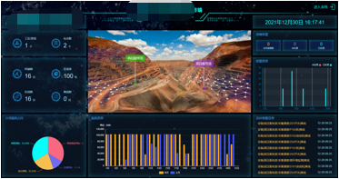
痛点及解决思路
应用成效
建立线上的标准服务体系
1
统一监测平台
统一接入标准
统一运维服务
数据显示终端控制系统
2
线上实时监测提升告警预防效果
实时监测、智能告警、主动预防
指导线下运维工作，提升工作效率
3
通过分析、诊断，精准有效的开展运维工作，提高效率
4
多业务融合，降低投资成本
将开关站、配电室、电缆井、电缆隧道纳入统一的管理平台，减少重复投资，减少重复监控系统的运维

Slide 20
痛点及解决思路
应用成效
建设前
建设后
信息获取不便
数据实时采集可视化
巡视实时性不足
7X24小时在线监测安全可靠
被动抢修不及时
VS
实时提醒，提前预警
设备利用率较低
设备消缺提升利用率
固定人员成本较高
智能告警人力成本大幅降低
管理决策缺乏数据依据，信息孤岛问题严重
一体化数据监控平台，决策有据可依

Slide 21
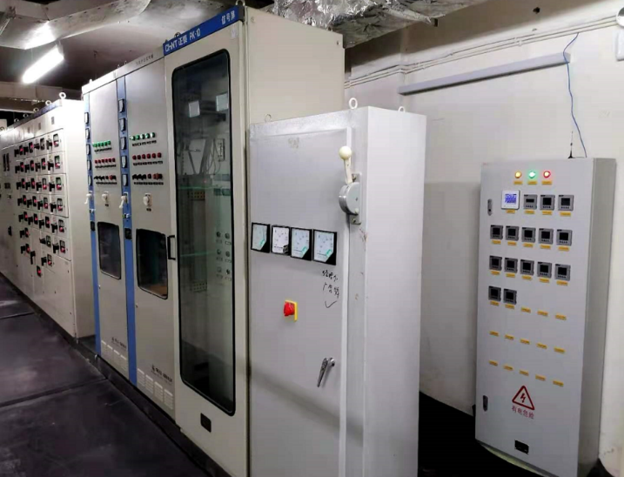
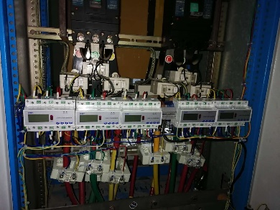

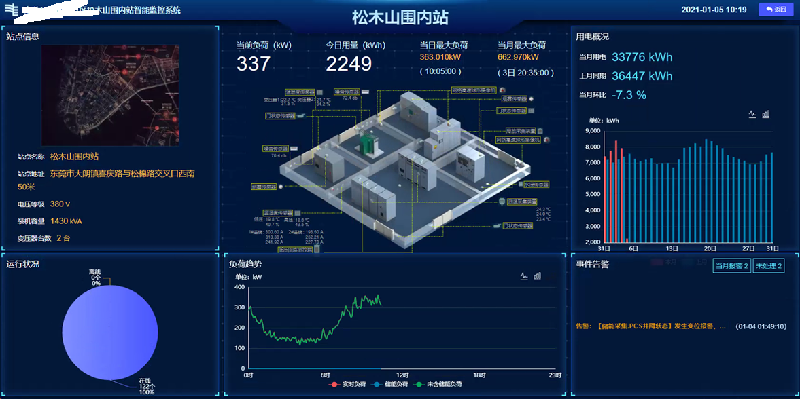
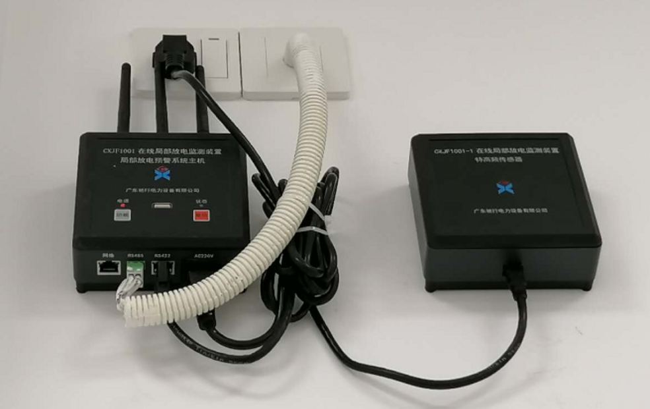
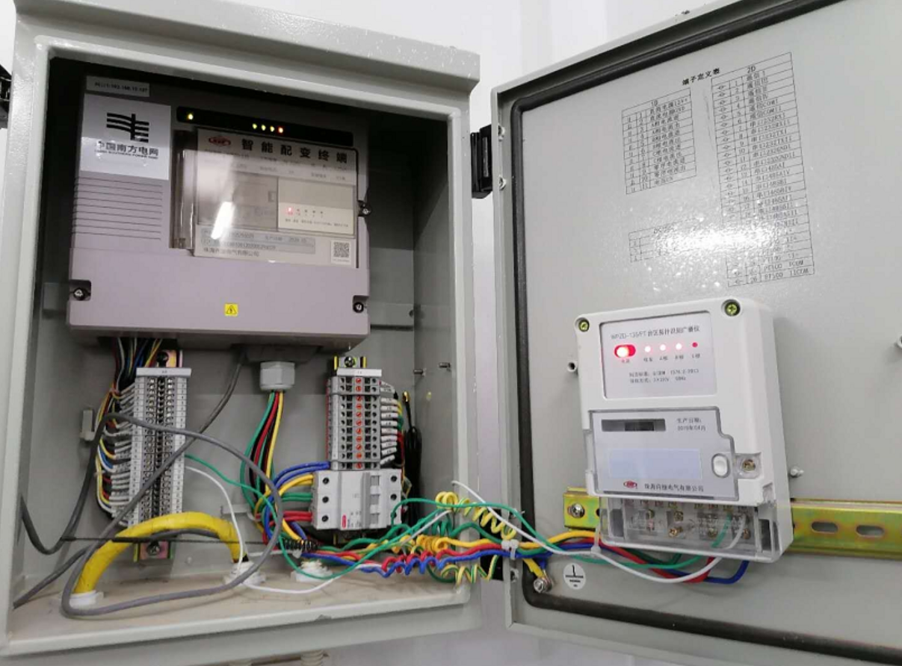
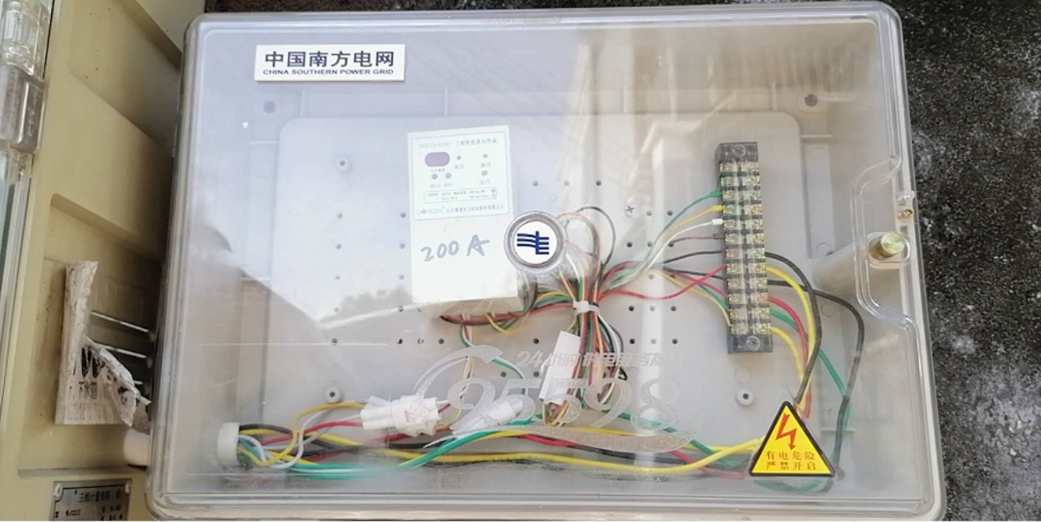
应用案例
松山湖围内站（南网智能配电）
南方电网广东第一个V3.0标准智能化配电监控改造示范项目
>>高压柜：微机保护、空间局部放电在线监测（特高频）、开关柜局放监测（地电波和超声波）
>>变压器：变压器进出线接头测温
>>低压柜：多功能电力仪表、无功补偿、直流电源、智能融合终端、智能模组单元
>>环境站室： 环境温湿度、烟感、水浸、视频、门禁
>>数据上传：物联网智能网关、加密模块
>>应用产品：智能配电就地监控终端、物联网智能网关、数据加密模块、仪表、传感器……

Slide 22
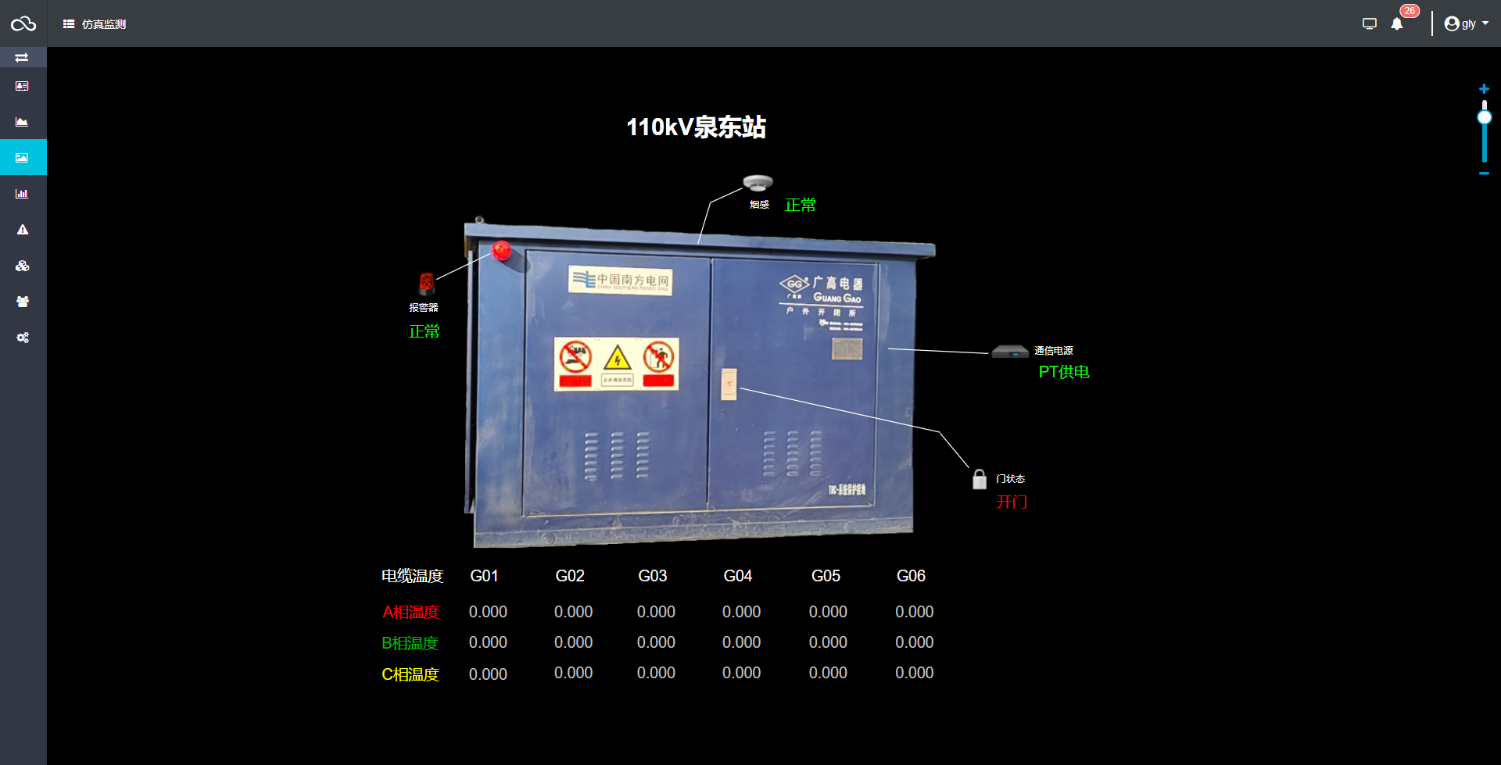
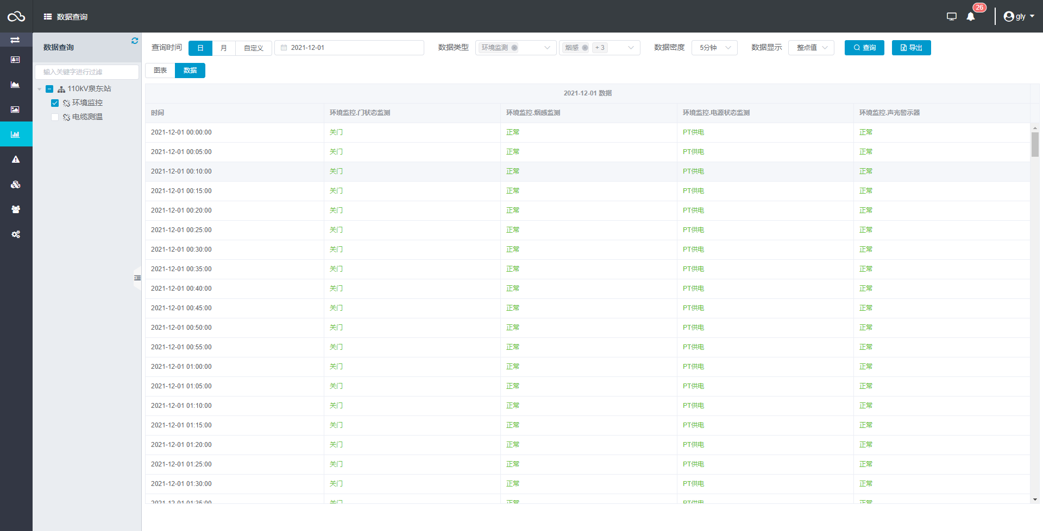
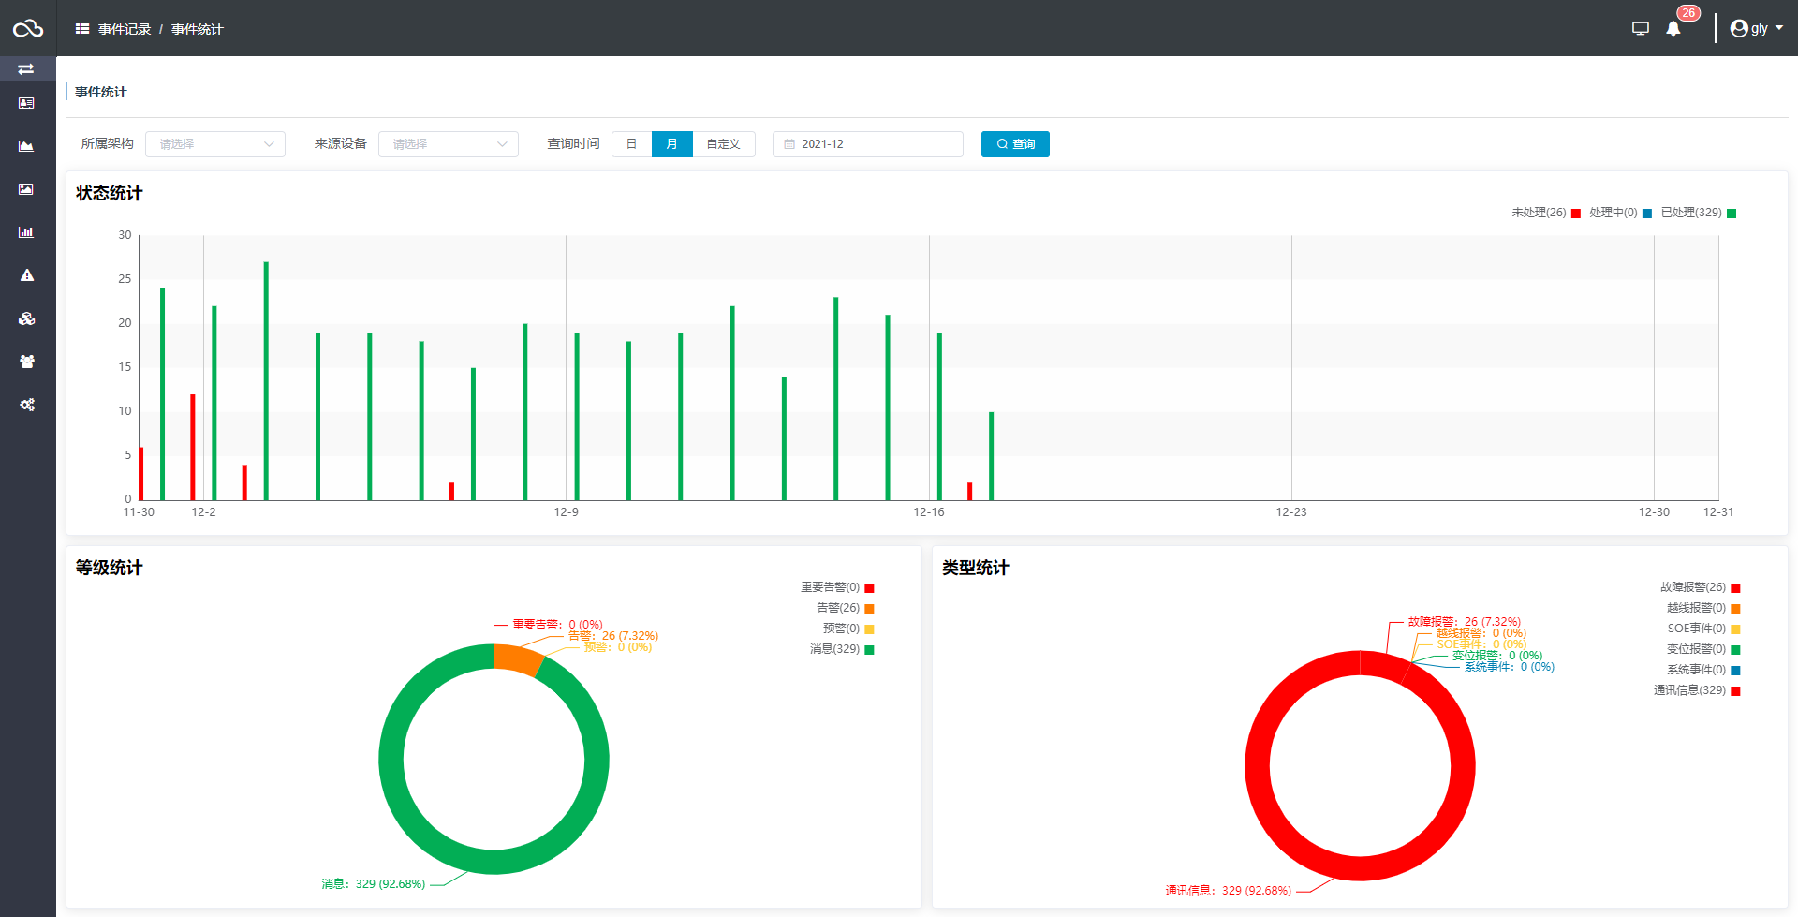
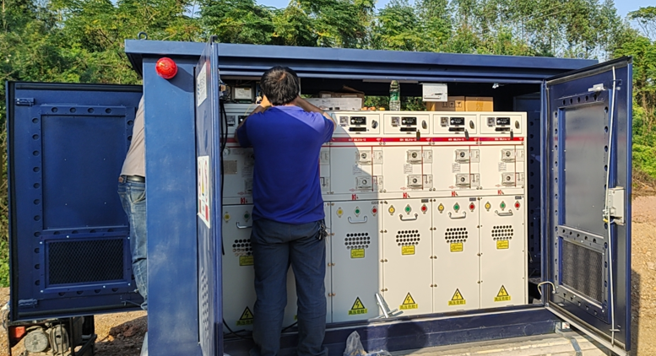
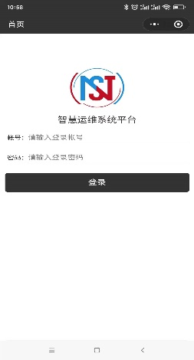
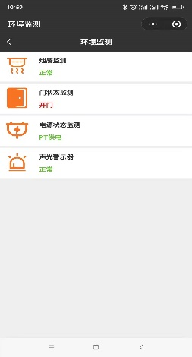
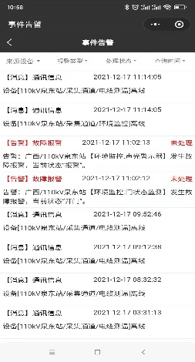
应用案例
广西电网户外箱变监控项目（智能配电）
南网户外箱变运维监控项目
>>设备监控：开关触头测温、多功能电力仪表、智能模组单元
>>环境监控： 环境温湿度、烟感、水浸、门禁、声光报警
>>数据上传：物联网智能网关、加密模块
>>应用产品：智能配电监控云平台、智能网关、数据加密上传模块……

Slide 23
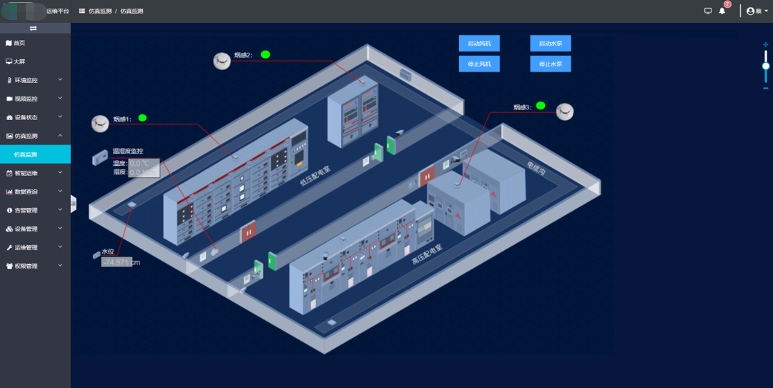
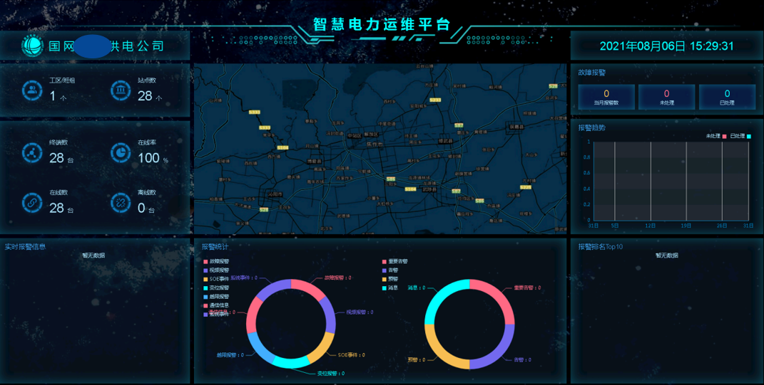
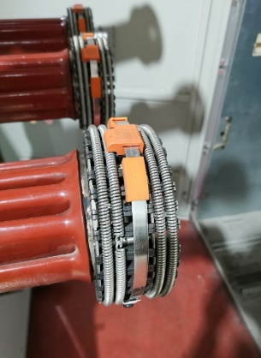
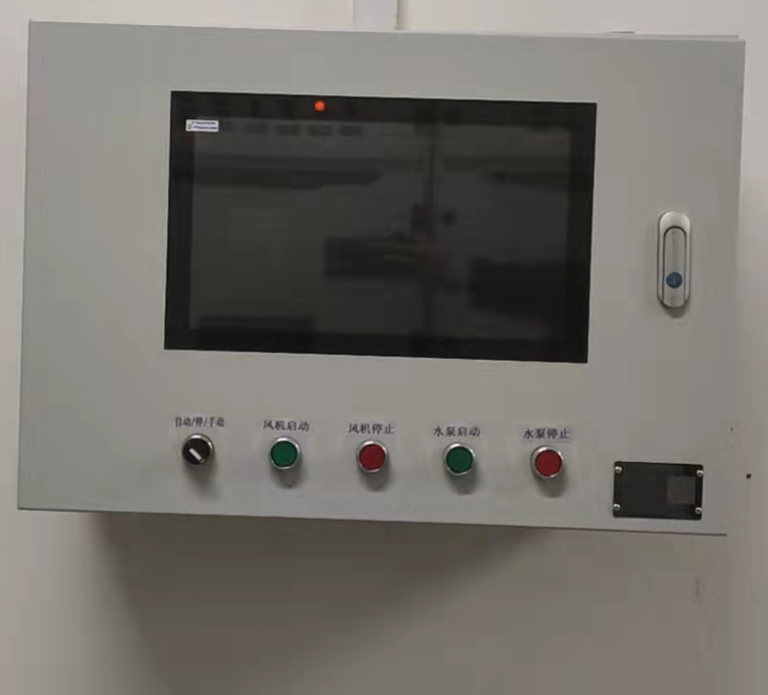
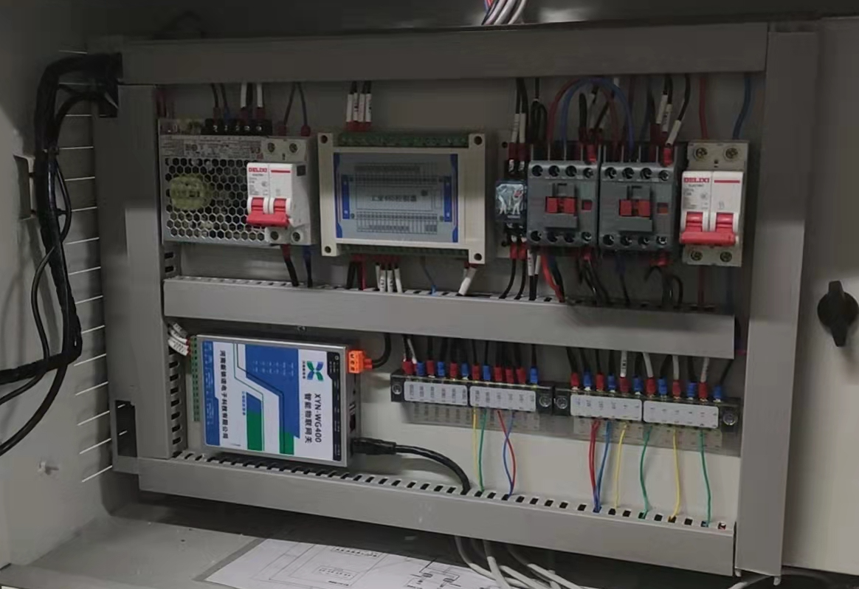
应用案例
国网某省智慧电力运维项目
国网公变配电房智能化运维监控项目
>>设备监控：开关触头测温、多功能电力仪表、直流电源、智能模组单元
>>环境监控： 环境温湿度、烟感、水浸、视频、风机、水泵
>>数据上传：物联网智能网关、加密模块
>>应用产品：智慧电力运维平台、智能配电监控巡检终端、智能网关、数据加密模块、传感器…

Slide 24
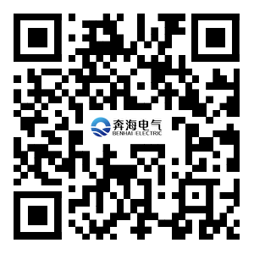

谢 谢 ！
珠海奔海智能电气有限公司
联系人：谈兵
电话/微信：150 1818 9379
地址：广东省珠海市香洲区科技七路一号2栋4楼
E-mail：1595620631@qq.com
网址：www.benhaidianqi.com
关注网站
添加微信
Notes:
www.515ppt.com

